Slide 1

Sensores Industriais
Elaine K. Meyer
Mestrado profissional em Engenharia Elétrica
Orientador: Roberto S. U. Rosso Jr.

Slide 2
Conceitos Básicos
Atuadores
Sensores
  Analógicos
  Digitais
Transdutor
Conversores A/D e D/A
Transmissor
Características importantes
Classificação dos instrumentos

Slide 3
Conceitos Básicos
Em qualquer processo existem variáveis que precisam ser medidas e monitoradas.
Isso é feito analisando-se fenômenos físicos tais como:
  Luz
  Calor
  Vibrações
  Força
  Posição

Slide 4
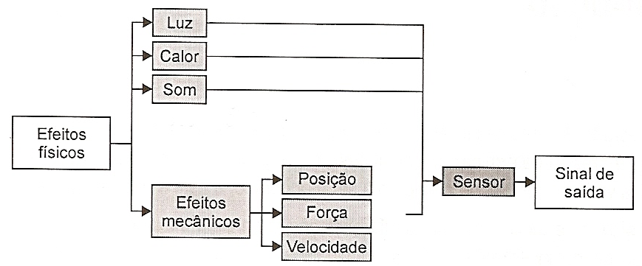
Sensores
São dispositivos sensíveis a alguma forma de energia do ambiente (luminosa, térmica, cinética), mudando seu comportamento sob a ação de grandezas físicas, e podendo fornecer diretamente ou indiretamente um sinal que indique esta grandeza.

Slide 5
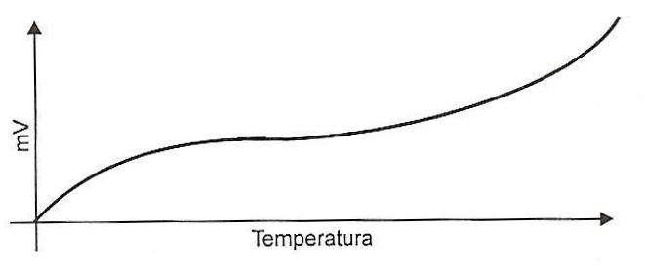
Sensores Analógicos
Pode assumir qualquer valor no seu sinal de saída ao longo do tempo, desde que esteja dentro da sua faixa de operação

Slide 6
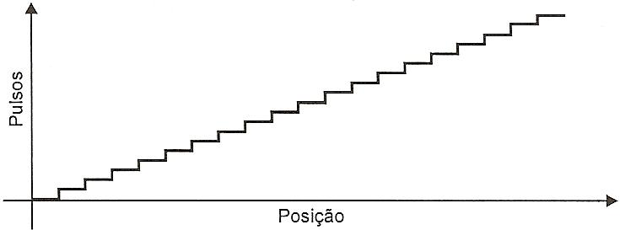
Sensores Digitais
Pode assumir apenas dois valores no seu sinal de saída ao longo do tempo (zero ou um)

Slide 7
Transdutor
Denominação dada a um dispositivo completo, que contém o sensor e todos os circuitos de interface necessários para transformar uma grandeza qualquer em outra que pode ser utilizada nos dispositivos de controle.
Pode ser considerado uma interface às formas de energia do ambiente e o circuito de controle ou entre o controle e o atuador.

Slide 8
Atuadores
Dispositivos que modificam uma variável controlada. Recebem um sinal proveniente do controlador e agem sobre o sistema controlado.
  Válvulas
  Relés
  Cilindros
  Motores
  Solenóides

Slide 9
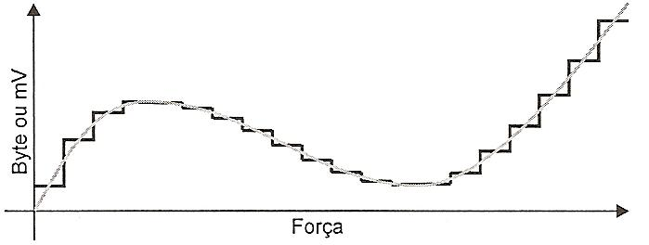
Conversores A/D e D/A
Devem ser bem dimensionados para não obter valores falsos da grandeza física e tornar o processo muito caro, além de poder torná-lo mais lento durante a conversão.

Slide 10
Transmissor
Dispositivo que prepara o sinal de saída de um transdutor para utilização a distância, fazendo certas adequações ao sinal as quais se chamam padrões de transmissões de sinais.
Os padrões mais utilizados para sinais analógicos são: 3 a 15 SPI; 4 a 20 mA; 0 a 20 mA e 0 a 10V.
Para transmissão de sinais digitais são utilizados protocolos de comunicação para redes industriais, como: Profibus, Modbus, Fieldbus, DH+, DH485, RS-232, entre outros.

Slide 11
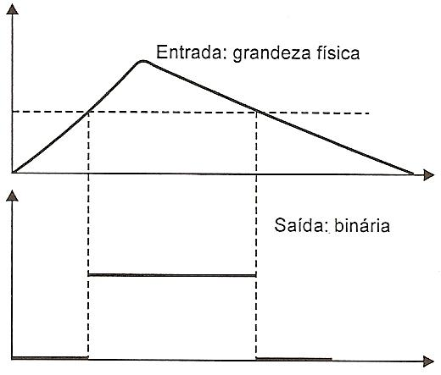
Características importantes de equipamentos
Tipos de saída
  Digital ou binária: a saída do dispositivo só assume valores “0” ou “1” lógicos. Esse tipo de sensor só é capaz de indicar se uma grandeza física atingiu um valor predeterminado (pressostatos, termostatos, chaves de nível, fluxostatos).

Slide 12
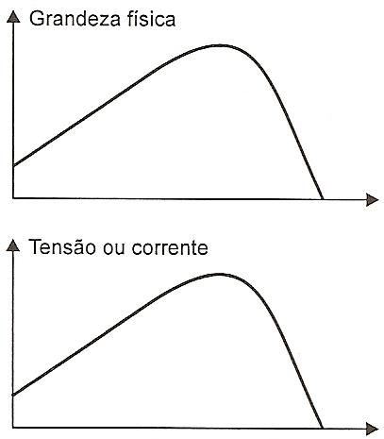
Características importantes de equipamentos
  Analógica: o transdutor possui uma saída contínua. Neste caso a saída do transdutor é quase uma réplica da grandeza física de entrada.

Slide 13
Características importantes de equipamentos
Sensibilidade
  (ou ganho) é a razão entre o sinal de saída e de entrada para um dado sensor ou transdutor.
Exatidão
  Consiste no erro da medida realizada por um transdutor em relação a um medidor padrão.
  É a aptidão de um instrumento de medição para dar respostas próximas a um valor verdadeiro.

Slide 14
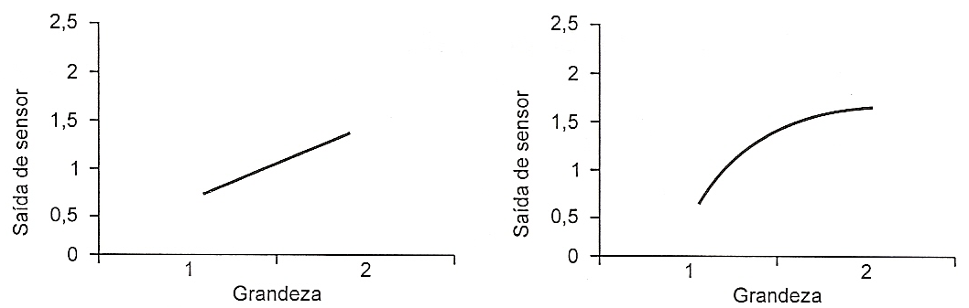
Características importantes de equipamentos
Linearidade
  É a curva obtida plotando os valores medidos por um transdutor sob teste. Pode variar conforme o tipo sensor.

Slide 15
Características importantes de equipamentos
Precisão
  É a característica relativa ao grau de repetibilidade do valor medido por um transdutor.
Alcance (Range)
  Representa toda a faixa de valores de entrada de um transdutor, também chamada amplitude de operação.
Estabilidade
  Está relacionada com a flutuação da saída do sensor.
Velocidade de resposta
  Velocidade com que a medida fornecida pelo sensor alcança o valor real do processo.

Slide 16
Características importantes de equipamentos
Outras características levadas em consideração na especificação:
  Facilidade de manutenção
  Custo
  Calibração
  Dimensões
  Faixa de trabalho
  Encapsulamento
  Histerese
  Vida útil

Slide 17
Classificação dos Instrumentos
Quanto à localização
    Instrumentos de painel ou uso interno
    Instrumentos de campo - uso ao tempo
Quanto à função
    Medidores
    Indicadores
    Registradores
    Controladores
    Alarmes

Slide 18
Sensores Industriais
Tipos de Sensores
  Sensores de Posição
  Sensores Ópticos
  Sensores de Temperatura
  Sensores de Nível
  Sensores de Vazão

Slide 19
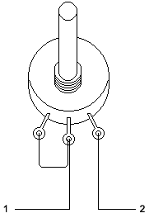
Sensores de Posição
Reportam a posição física de um objeto com respeito a um ponto de referência.
Potenciômetro – são sensores que produzem uma resistência proporcional ao deslocamento ou posição.

Slide 20
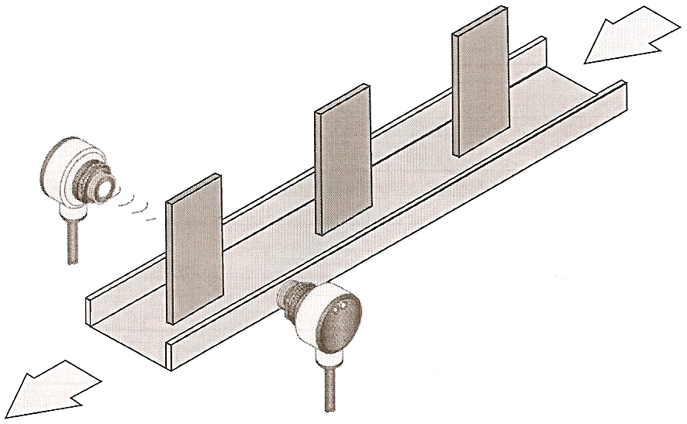
Sensores de Posição
Ultra-sônicos - Baseiam-se no princípio de ultra-som, emitindo ondas que refletem nas superfícies sólidas próximas e retornam ao sensor, que mede o tempo decorrido entre a emissão do sinal e seu respectivo retorno, calculando assim a distância entre o sensor e a superfície reflexiva.

Slide 21
Sensores de Posição
Chaves Fim de Curso
  São chaves do tipo normalmente aberta (NA) ou normalmente fechadas (NF), que acionam seus contatos com apenas alguns milímetros de deslocamento. Apresentam grande repetibilidade.
Encoders
  O encoder é um transdutor que converte um movimento angular ou linear em uma série de pulsos digitais elétricos. Esses pulsos gerados podem ser usados para determinar velocidade, taxa de aceleração, distância, rotação, posição ou direção.

Slide 22
Sensores de Posição
Encoders
  O sistema de leitura é baseado em um disco (encoder rotativo), formado por janelas radiais transparentes e opacas alternadas. Este é iluminado perpendicularmente por uma fonte de luz infravermelha, quando então, as imagens das janelas transparentes são projetadas no receptor. O receptor converte essas janelas de luz em pulsos elétricos. Os encoders podem ser divididos em encoders incrementais e absolutos.

Slide 23
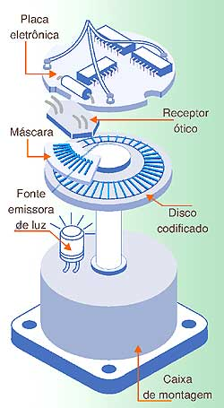
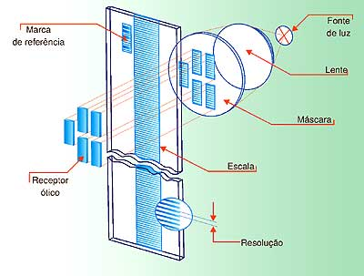
Sensores de Posição

Slide 24
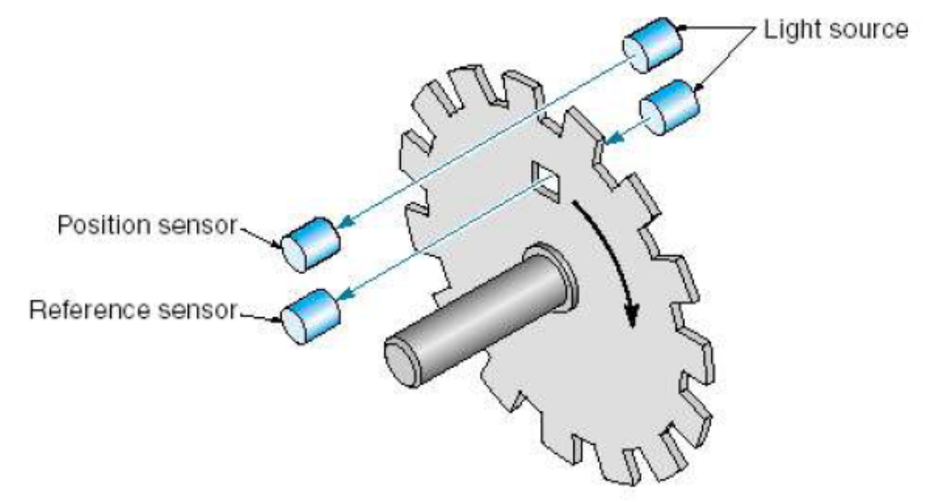
Sensores de Posição
Encoder Incremental
  O encoder incremental possui apenas uma trilha com dentes igualmente espaçados.
  A posição é determinada pela contagem do número de dentes que passam na frente de um fotosensor, onde cada dente representa um ângulo conhecido.
  O sistema requer um ponto de referência inicial.

Slide 25
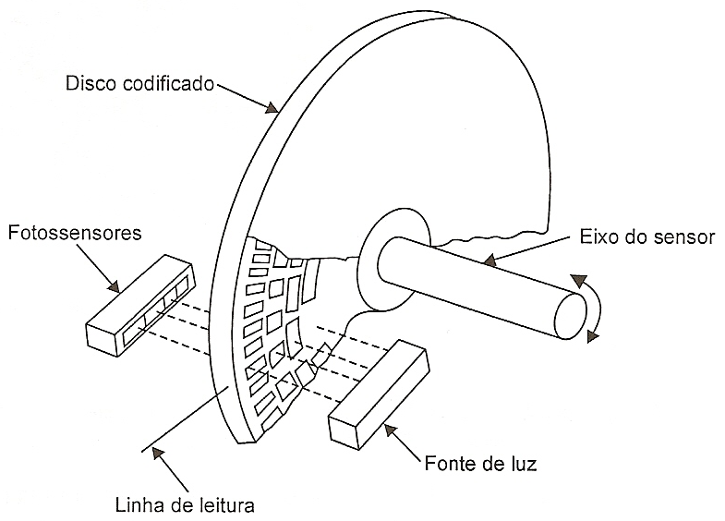
Sensores de Posição
Encoder Absoluto
  O codificador absoluto fornece um byte de saída com um único padrão que representa cada posição. Os LEDs e os receptores são alinhados para ler o padrão do disco.
  O esquema de codificação mais comum é o código Gray por não ser ambíguo.

Slide 26
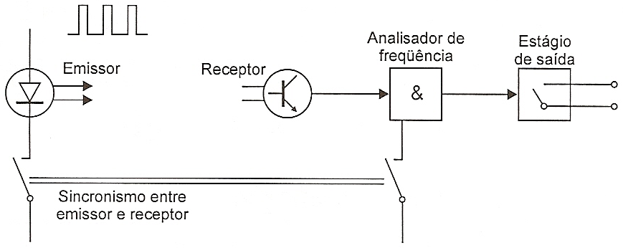
Sensores Ópticos
Executam a detecção de qualquer material sem que haja contato mecânico entre eles.
O princípio de funcionamento se baseia na existência de um emissor e um receptor. A luz gerada pelo emissor deve atingir o receptor para fazer com que o sensor comute a saída.

Slide 27
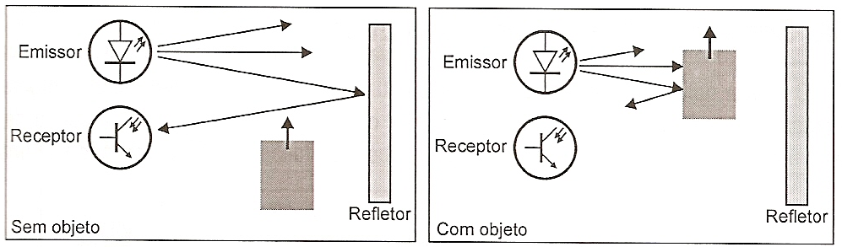
Sensores Ópticos
Sensor óptico por retrorreflexão

Slide 28
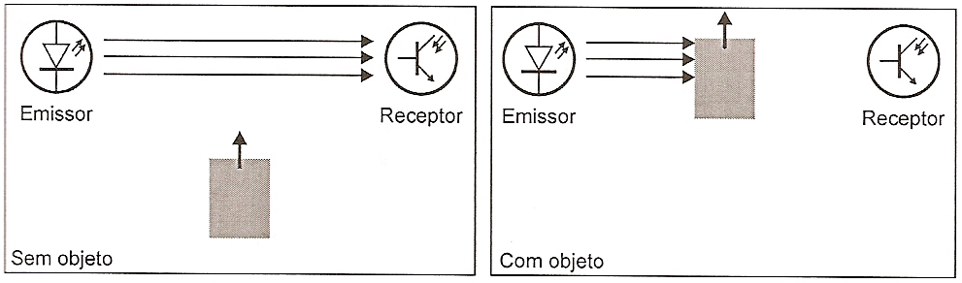
Sensores Ópticos
Sensor óptico por transmissão ou barreira óptica
  Possui o emissor e o receptor montados em dispositivos separados e alinhados.

Slide 29
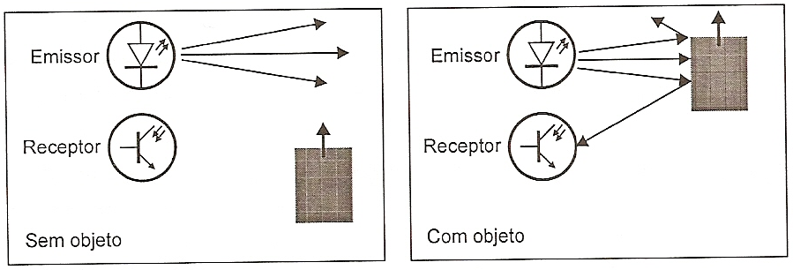
Sensores Ópticos
Sensor óptico por reflexão difusa

Slide 30
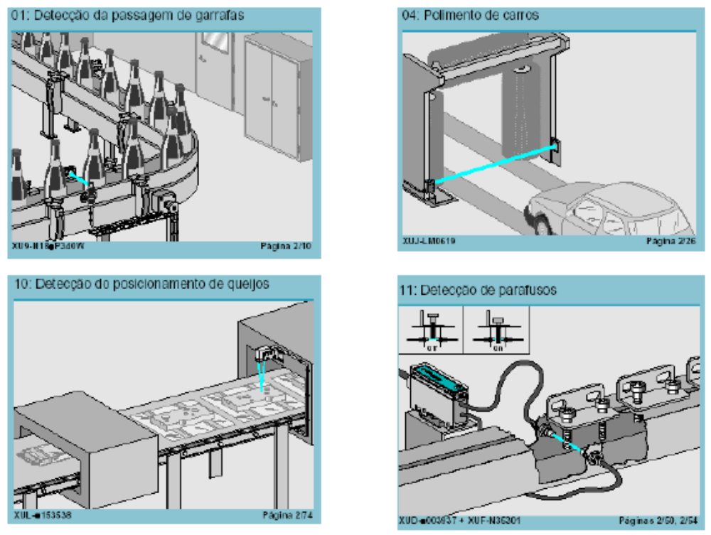
Sensores Ópticos

Slide 31
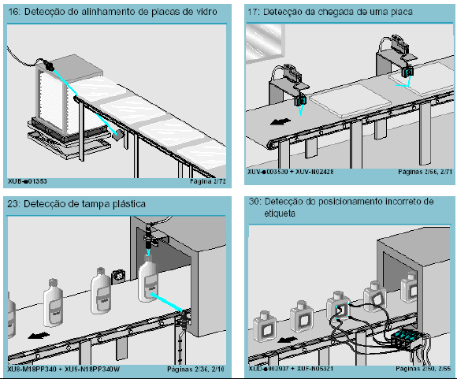
Sensores Ópticos

Slide 32
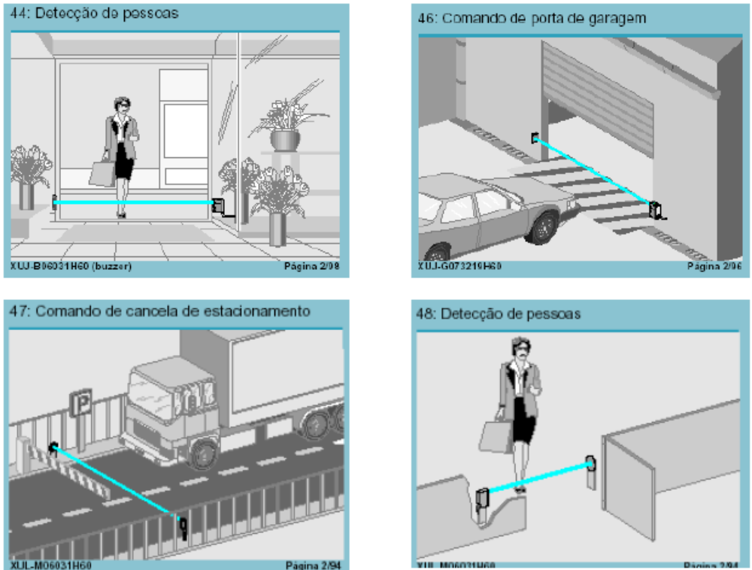
Sensores Ópticos

Slide 33
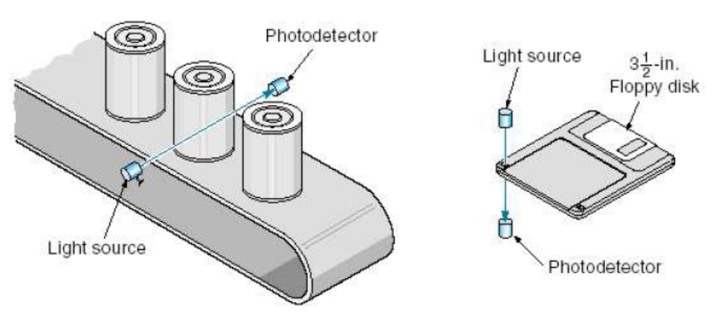
Sensores Ópticos

Slide 34
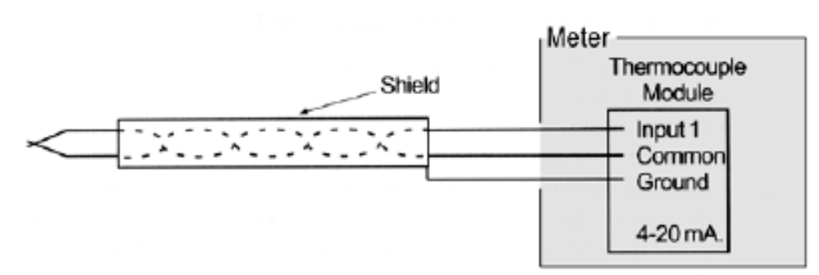
Sensores de Temperatura
Termopares
  Possuem duas partes de fio de metais diferentes unidas em uma ou ambas as extremidades. As outras extremidades do fio são conectadas através de um fio de compensação às entradas analógicas de um dispositivo do controle tais como um PLC.

Slide 35
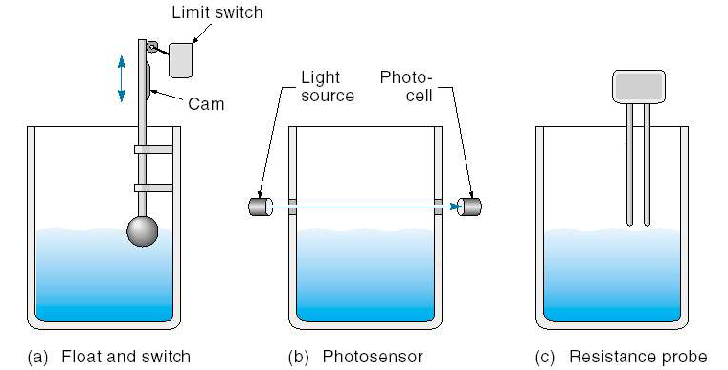
Sensores de Nível
Os sensores de nível líquido medem a altura de um líquido dentro de um vaso.
Tecnologias mais empregadas: Bóia com chave de nível, Fotocélulas, Sondas com eletrodos que detectam a resistência.

Slide 36
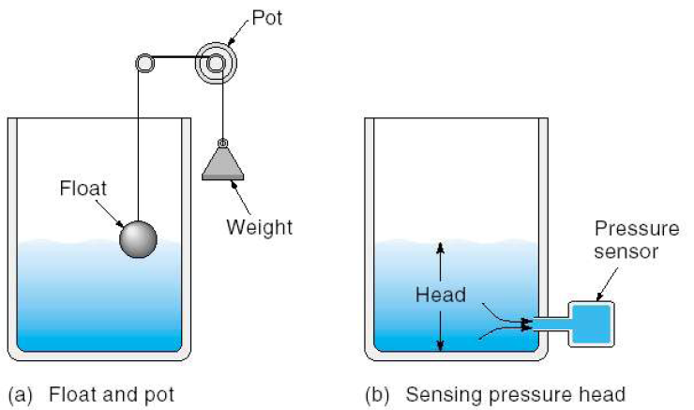
Sensores de Nível
Bóia ligada a um sensor de posição (b) Medida de pressão ao fundo do vaso: proporcional ao nível

Slide 37
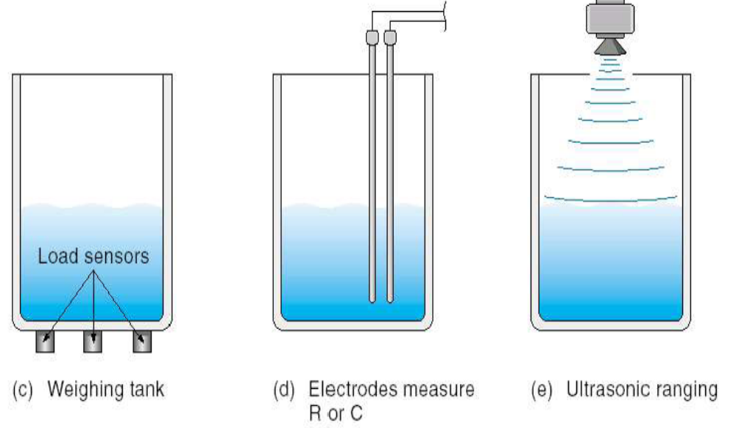
Sensores de Nível
(c) Monitoração do peso do líquido por células de carga
(d) Eletrodos verticais imersos: a saída é uma resitência ou
capacitância proporcional ao nível líquido (e) Sensores de ultrasom

Slide 38
Sensores de Vazão
Desenvolvidos para determinar a velocidade em que fluem líquidos em tubulações.
Baseiam-se na construção mecânica de dispositivos onde são estrategicamente colocados sensores de pressão de tal forma que, por diferenças de pressão sejam calculadas a velocidade do líquido e, conseqüentemente a vazão na tubulação.

Slide 39
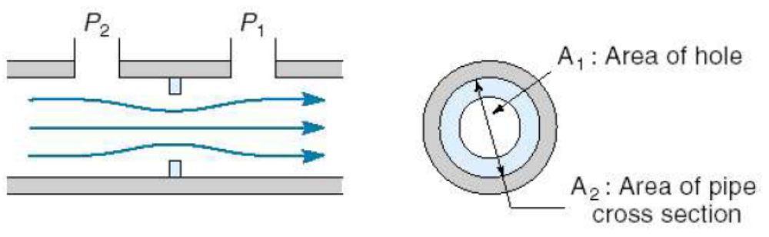
Sensores de Vazão
O sensor de vazão mais simples é a placa de orifício.
A vazão real depende de efeitos de velocidade, da razão das áreas A1/A2 e da condição da superfície do tubo.

Slide 40
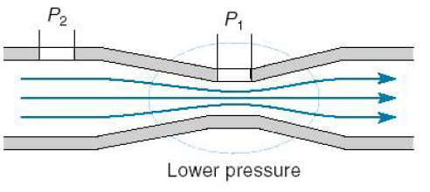
Sensores de Vazão
Um tubo de venturi é uma restrição gradual num tubo que faz com que a velocidade do fluido cresça na área constrita.

Slide 41
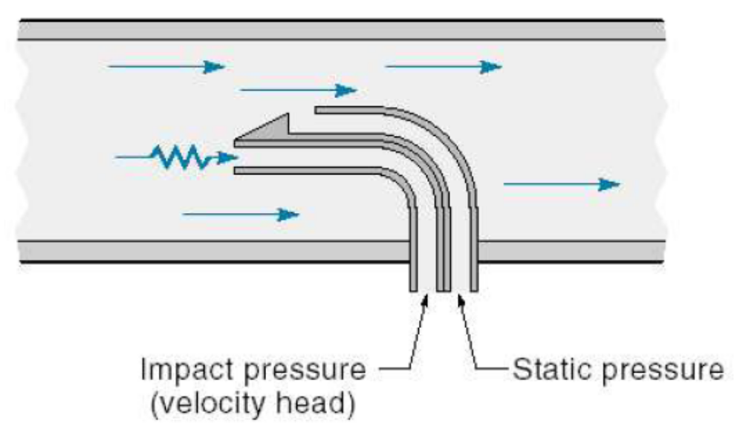
Sensores de Vazão
Ambas a placa de orifício e o tubo venturi ocasionam quedas de pressão no tubo por onde escoa o fluido.
O tubo pitot é um sensor de vazão baseado na pressão que causa um mínimo de restrição ao escoamento.
A pressão de impacto é sempre maior que a pressão
estática e a diferença entre elas é proporcional à
velocidade, conseqüentemente à vazão.

Slide 42
Referências
Sensores Industriais
  Daniel Thomazini & Pedro U. B. Albuquerque
  Editora Érica – 2005
Instrumentação Industrial
  Egídio Alberto Bega
  Editora Interciência – 2006
Apostila da Disciplina CLP do Curso de Especialização em Automação Industrial - Udesc
  Prof. MSc. Marcos Fergütz
  2004

